Slide 1
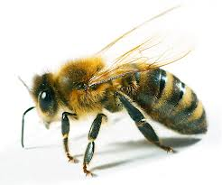
Р р
а-ры

Slide 2
ра ры ру ары чаар манаар чуруур чары чуур чарыыр чоруур чуру чыыр мурнаар чырыыр

Slide 3
Чары – солун мал. Аран чарыны чуларлаан. Ол Лораны чалаан. Ам Лора чары мунар. Оон Урана мунар. Олар амыраар.

